Slide 1
防災リーダーの役割/住民(構成員)の自助意識を高めるには
地域の災害発生のおそれと
自主防災活動の必要性

Slide 2
【本教材について】
テ ー マ： 防災リーダーの役割/住民(構成員)の自助意識を高めるには
単 元 名： １．地域の災害発生のおそれと自主防災活動の必要性
所要時間： ６０分程度
準 備：
  自治体の地域防災計画やハザードマップの内容をスライドに反映させて下さい。
  「１．わがまち（地域）の災害発生のおそれ」 は、「地震災害」と「風水害」の２種類の【ワークショップ】があります。地域の状況に合わせてご利用下さい。
  補助教材にある「ワークシート」と細マジック（黒）を参加者人数分準備して下さい。
  適宜、スライドの追加や変更をすることができます。参加者の特性（自主防災組織等の会長が多いか、在職期間が長いかなど）に応じて、内容の追加・削減や修正・変更を検討することで、より良い研修効果が期待できます。
  実際に研修を行う前に、何人かのグループを作り、練習し合う場を設けることもよい研修とするうえで効果的です。

Slide 3
学習目標と内容
学習目標
地域防災リーダーとして、最低限理解しておきたい基本的なことを理解する
  ［目次］
  わがまち（地域）の災害発生のおそれ … P. 1～54
  自主防災活動の必要性 ………………… P.55～67
Notes:
【補足説明】
この単元の目標を伝えます。

Slide 4
１．わがまち （地域） の災害発生のおそれ
40分
1

Slide 5
［この章の目的］
自分たちの住む町にどのような災害リスクがあるかについて理解してもらう
2

Slide 6
近年、大規模な災害が
頻繁に発生しています
3

Slide 7
地震災害
4

Slide 8
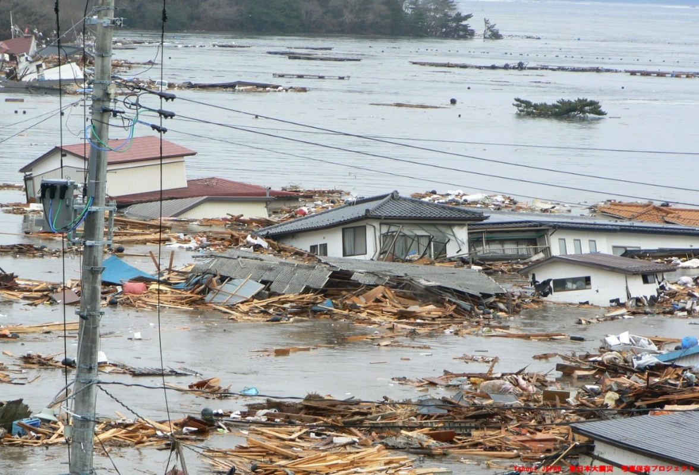
災害発生のおそれを認識しておくことの重要性
近年、日本各地で
発生している地震災害
事例１）
東日本大震災
2011年 （平成23年） 3月11日
写真：総務省消防庁ホームページ
5
Notes:
【補足説明】
近年、死者が出る大規模な地震災害が発生しています。
事例１）東日本大震災（気象庁の命名は、平成23年東北地方太平洋沖地震）：2011年（平成23年）3月11日。最大震度７。巨大な津波により沿岸部に壊滅的な被害が発生。

Slide 9
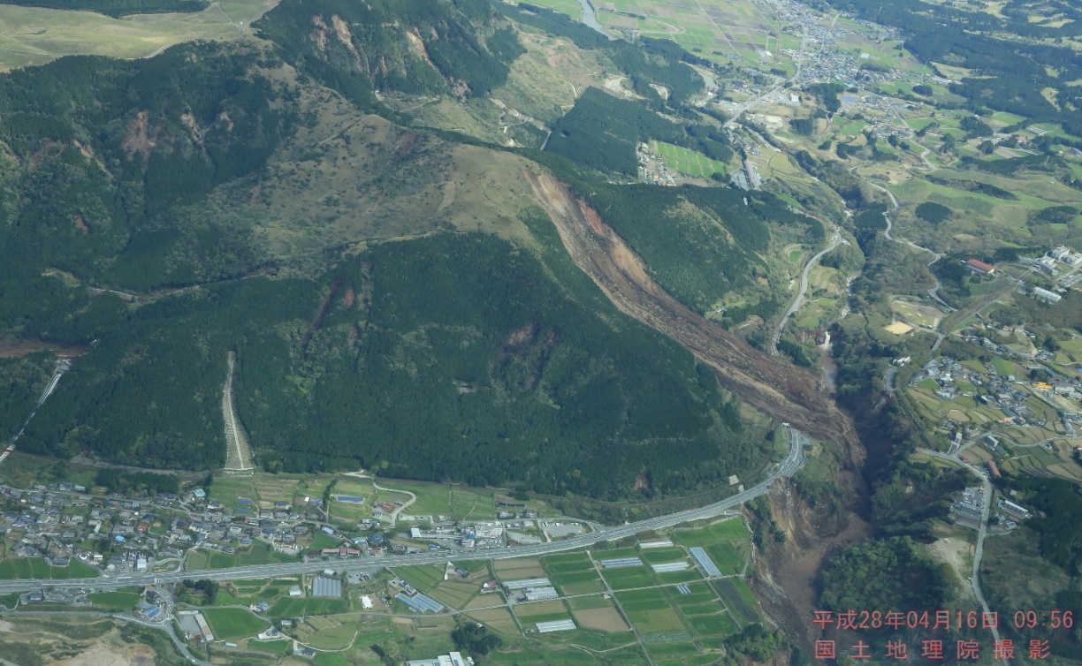
災害発生のおそれを認識しておくことの重要性
近年、日本各地で
発生している地震災害
事例２）
平成２８年
熊本地震
2016年 （平成28年） 4月14日以降
写真：総務省消防庁ホームページ
6
Notes:
【補足説明】
事例２）平成28年熊本地震：最初の震度７の地震は4月14日21時26分、2回目の震度7の地震（本震）は4月16日。最大震度７（2回）。
事例３）大阪府北部を震源とする地震：2018年（平成30年）6月18日。最大震度6弱。小学校のプール沿いのブロック塀が倒壊し死亡事故発生。
事例４）北海道胆振(いぶり)東部地震：2018年（平成30年）9月6日。最大震度7。大規模な土砂崩れが発生。道内の離島などを除くほぼ全域約295万戸で停電。

Slide 10
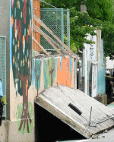
災害発生のおそれを認識しておくことの重要性
近年、日本各地で
発生している地震災害
事例３）
大阪府北部を震源とする地震
2018年 （平成30年） 6月18日
写真：内閣府防災情報のページ
7
Notes:
【補足説明】
事例３）大阪府北部を震源とする地震：2018年（平成30年）6月18日。最大震度6弱。小学校のプール沿いのブロック塀が倒壊し死亡事故発生。

Slide 11
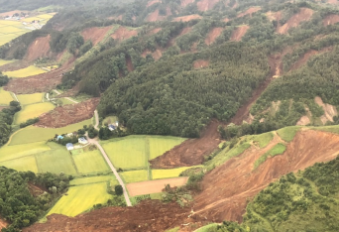
災害発生のおそれを認識しておくことの重要性
近年、日本各地で
発生している地震災害
事例４）
北海道
胆振東部地震
2018年 （平成30年） 9月6日
写真：総務省消防庁ホームページ
8
Notes:
【補足説明】
事例４）北海道胆振(いぶり)東部地震：2018年（平成30年）9月6日。最大震度7。大規模な土砂崩れが発生。道内の離島などを除くほぼ全域約295万戸で停電。

Slide 12
風水害
9

Slide 13
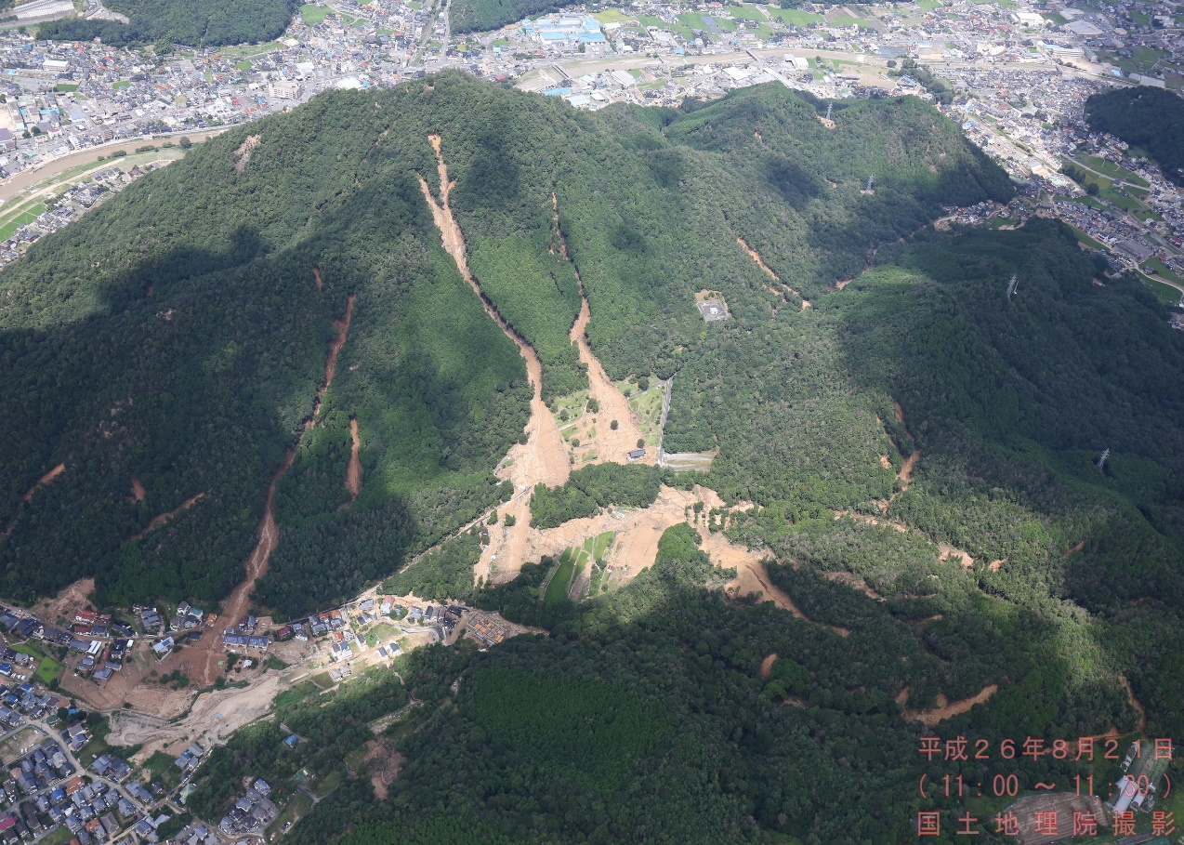
災害発生のおそれを認識しておくことの重要性
近年、日本各地で
発生している風水害
事例１）
平成２６年
８月豪雨
（広島市で土砂災害）
写真：国土交通省 国土地理院ホームページ
10
Notes:
【補足説明】
大雨や台風、竜巻などの強風により、多くの死者が発生したり、家屋が倒壊するなどの大規模な風水害が発生しています。
事例１）平成26年8月豪雨：北陸、東海、近畿、中国、四国など広範囲に被害が発生。特に広島市では土砂災害により多数の死者が発生。

Slide 14
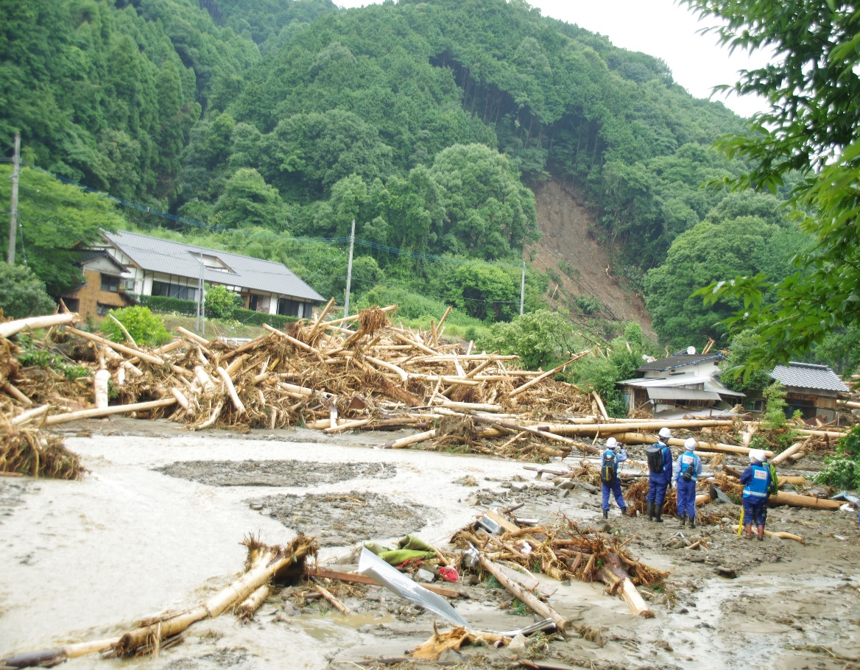
災害発生のおそれを認識しておくことの重要性
近年、日本各地で
発生している風水害
事例２）
平成２９年
九州北部豪雨
（福岡県や大分県などで河川氾濫、土砂災害）
写真：国土交通省ホームページ
11
Notes:
【補足説明】
事例２）平成29年九州北部豪雨：福岡県や大分県などで河川氾濫、土砂災害が発生。

Slide 15
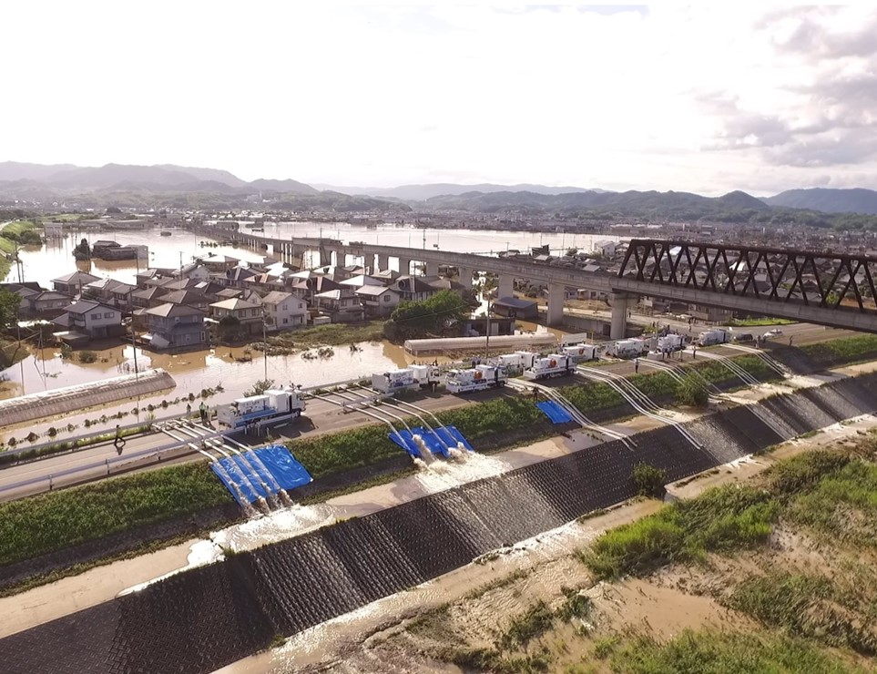
災害発生のおそれを認識しておくことの重要性
近年、日本各地で
発生している風水害
事例３）
平成３０年
７月豪雨
写真：国土交通省ホームページ
12
Notes:
【補足説明】
事例３）平成30年7月豪雨：西日本を中心に、北海道や中部地方を含む全国的に広い範囲で記録された台風7号および梅雨前線等の影響による集中豪雨。西日本を中心に、河川の氾濫や洪水、土砂災害などの被害が発生。倉敷市真備町(まびちょう)では堤防の決壊により広範囲が冠水。

Slide 16
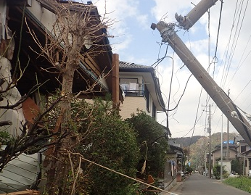
災害発生のおそれを認識しておくことの重要性
近年、日本各地で
発生している風水害
事例４）
令和元年
台風１５号災害
写真：国土交通省ホームページ
13
Notes:
【補足説明】
事例４）令和元年台風15号災害：関東地方に上陸した台風により、千葉県を中心に、多くの建物に被害（例：屋根・瓦の被害。ゴルフ練習場の鉄柱が風圧によって倒壊し家屋被害）。電柱や大型鉄塔の倒壊により長期間の停電が発生。

Slide 17
［指導のポイント］
ニュース等で覚えている参加者の皆さんも多いので、それぞれの災害の特徴をさらっと説明するだけで、会場の反応も良いと思います。
適宜「皆さんも覚えていらっしゃいますよね？」と声掛けをすると一体感が生まれ効果的です。
参加者の反応が良ければ、講師が一方的に説明するだけでなく「どんな災害でしたか？」と会場に投げかけてみても良いでしょう。
14
Notes:
14

Slide 18
私たちの地域に
起こりうると想定されている
地震災害／風水害
15

Slide 19
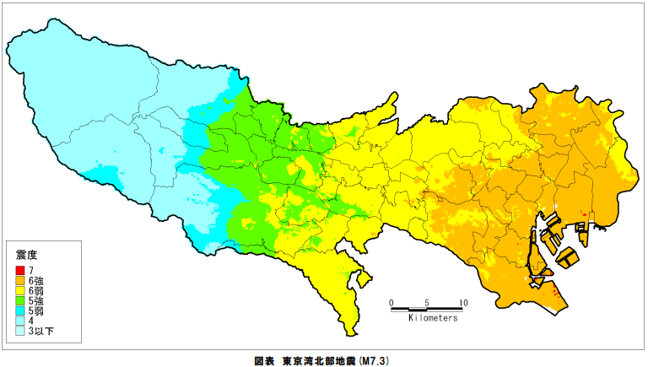
■■市に想定されている地震の被害
「地震災害」と「風水害」の２種類がありますので、説明する方が、地域の実情に合わせて、適宜選択してご利用下さい。
また、本スライドの赤枠の内容は、研修を行う地域で発生が想定されている地震についての被害想定の図等に置き換えて下さい。本スライドでは、首都直下地震の震度分布図を例示しています。
研修会の受講者や規模にあわせて、被害想定の図等を用意して下さい。
想定地震
  ■■地震
  震源：
  マグニチュード：
  最大震度：
主な被害
  人的被害
  死者●●名
  負傷者●●●名
  物的被害
  建物倒壊／火災／液状化／
  土砂災害
震度分布図を
貼り付けて下さい
首都直下地震等による東京の被害想定より引用
16
Notes:
【補足説明】
本スライドの赤枠の内容は、研修を行う地域で発生が想定されている地震の被害想定の情報に置き換えて下さい。
自地域で想定されている地震（想定地震の名称、震源、マグニチュード、最大震度）と被害の概要を説明します。

Slide 20
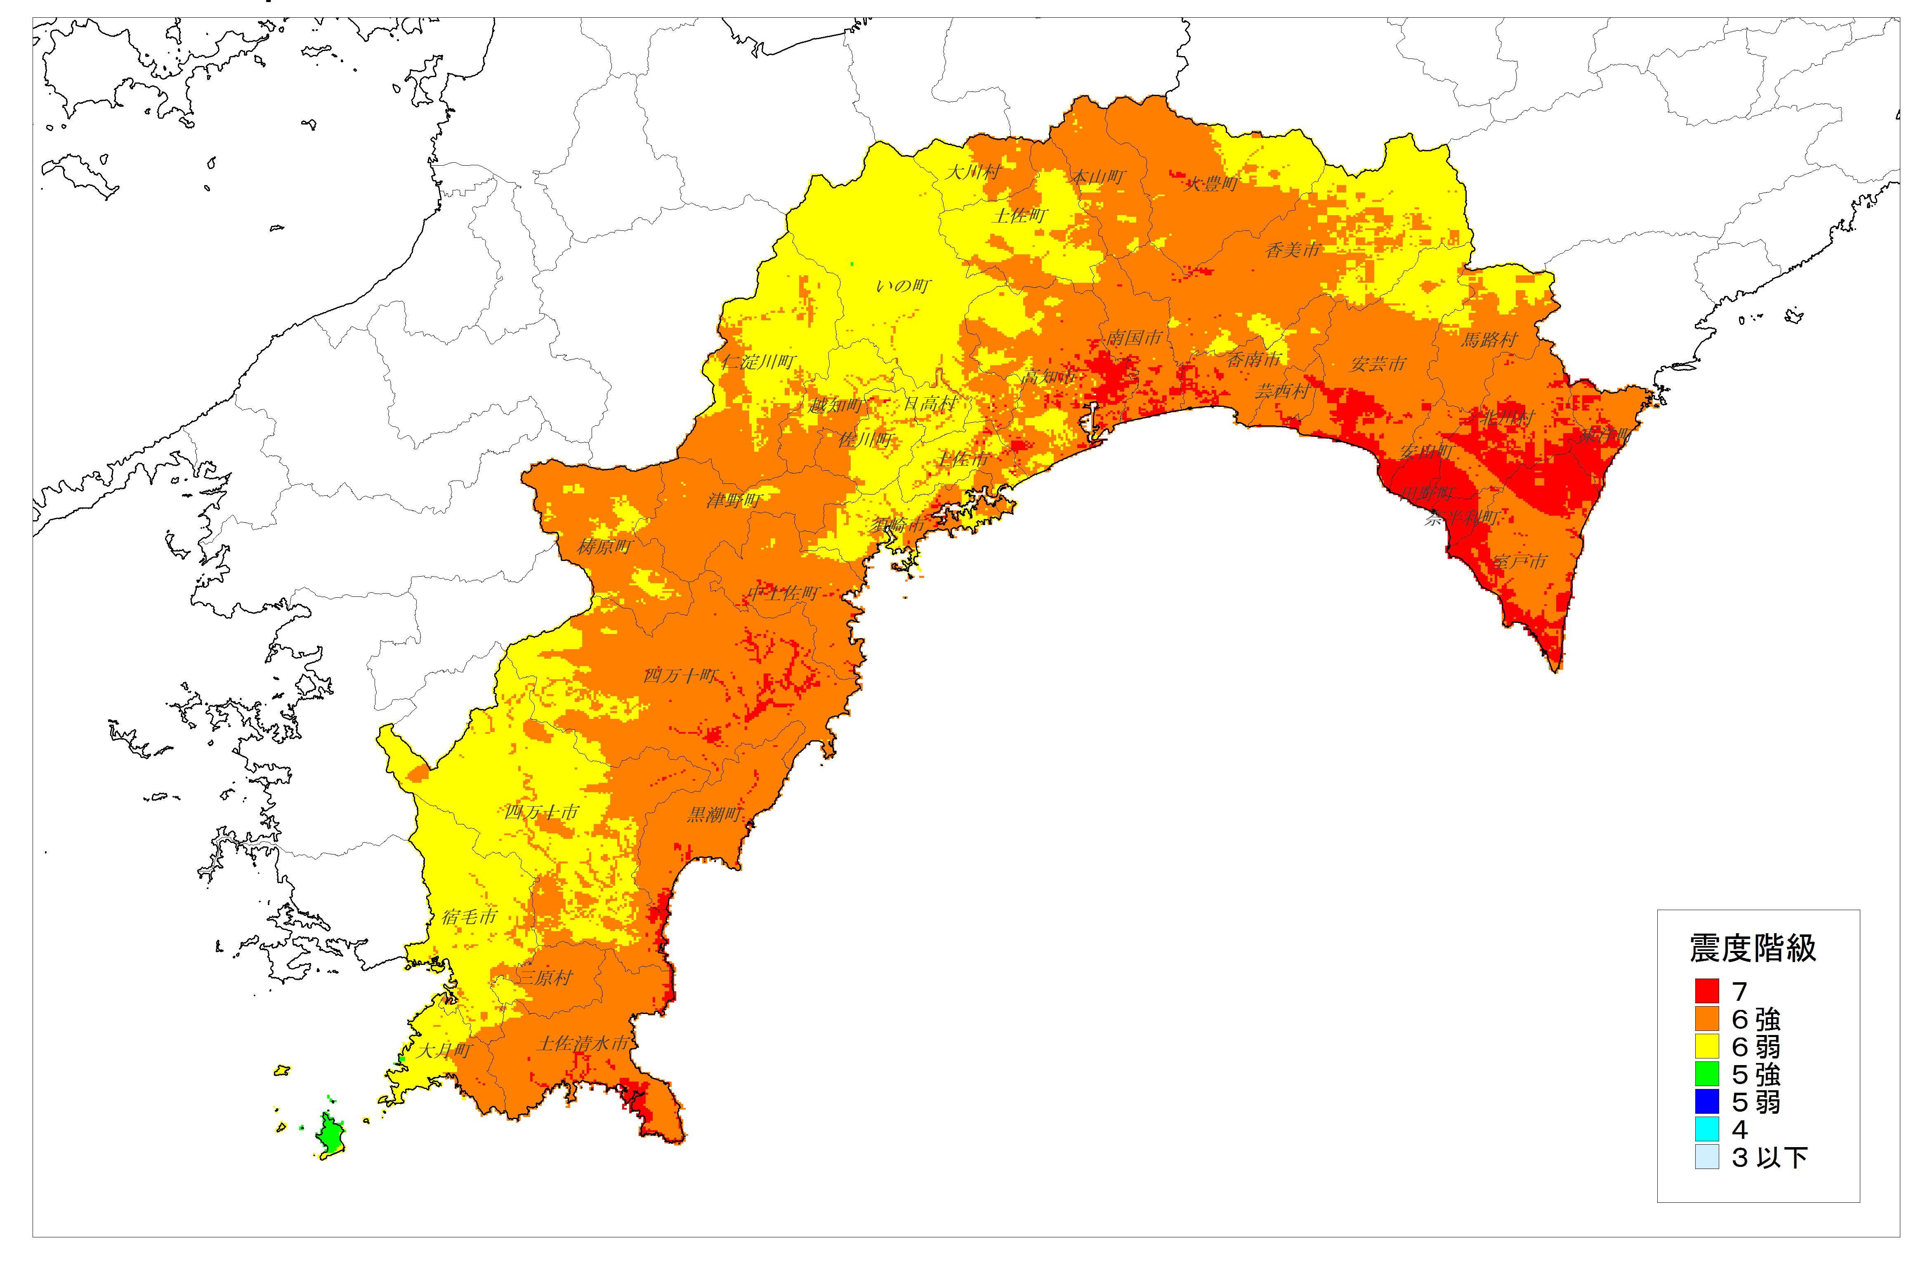

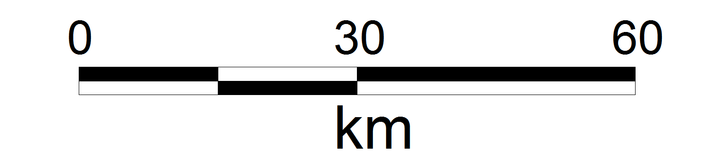
高知県に想定されている地震の被害
２６市町村が最大で震度７に、残りの８市町村でも震度６強
17
Notes:
【補足説明】
南海トラフ巨大地震による高知県で想定されている地震被害予想図（震度分布）です。内閣府が平成24年８月に公表した最大クラスの地震・津波をベースに、最新の地形データや構造物データを反映した精緻な推計を行い、同年12月に公表しました。現時点の最新の科学的知見に基づく発生しうる最大クラスの地震で、現在の科学的知見では、発生時期を予測することはできないが、その発生頻度は極めて低いものとされています。
県内26市町村が最大深度7を、残りの8市町村でも震度6強を想定しています。
被害想定を公表した目的は以下の3点です。
①地域防災計画や南海地震対策行動計画などの県が進める南海トラフ巨大地震対策の前提とする。
②具体的な被害の規模や様相を明らかにすることで、市町村の防災対策や市町村の相互支援に活用するための基礎資料とする。
③被害規模を明らかにし、県民の皆さまの防災対策への理解を深めるとともに、具体的な被害軽減効果を示すことで自助・共助の取り組みを促進する。

Slide 21
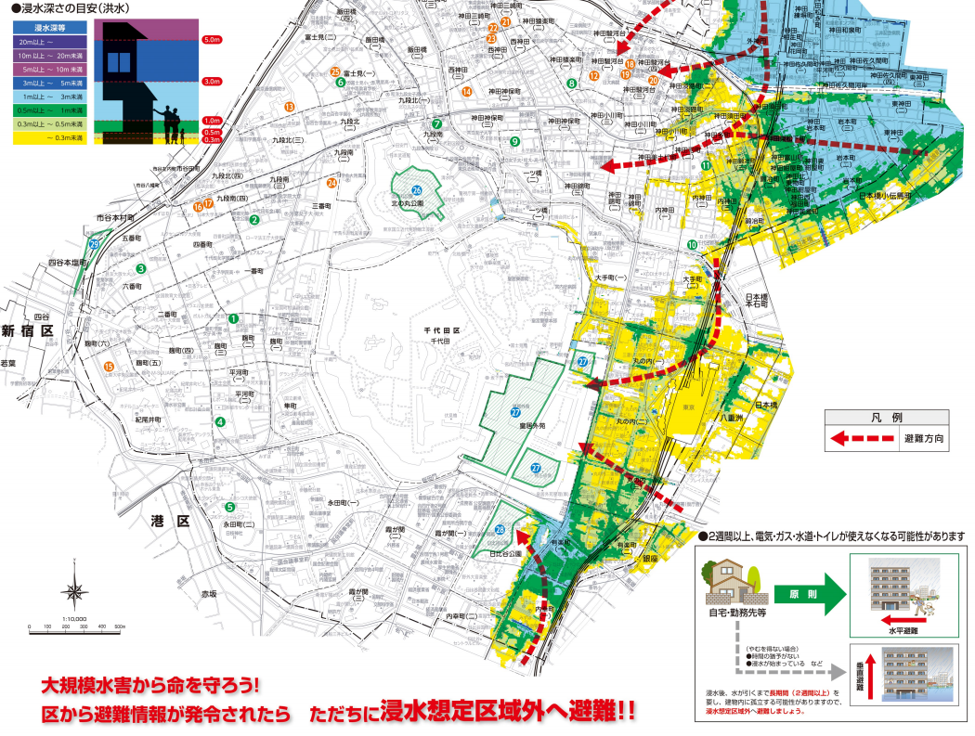
■■市に想定されている大雨や台風等の被害
「地震災害」と「風水害」の２種類がありますので、説明する方が、地域の実情に合わせて、適宜選択してご利用下さい。
また、本スライドの赤枠の内容は、研修を行う地域で発生が想定されている大雨や台風についての被害想定の図等に置き換えて下さい。本スライドでは、千代田区洪水ハザードマップを例示しています。
研修会の受講者や規模にあわせて、被害想定の図等を用意して下さい。
大雨や台風による主な被害
  高潮による浸水
  洪水による浸水
  低地帯等の内水氾濫
  による浸水
  大雨による土砂災害
  （土石流、がけ崩れ等）
  強風・竜巻による家屋倒壊等
浸水想定区域図など
ハザードマップの図を
貼り付けて下さい
千代田区洪水ハザードマップより引用
18
Notes:
【補足説明】
本スライドの赤枠の内容は、研修を行う地域で発生が想定されている風水害の被害想定の情報に置き換えて下さい。
自地域で想定されている風水害における主な被害の概要について説明します。

Slide 22
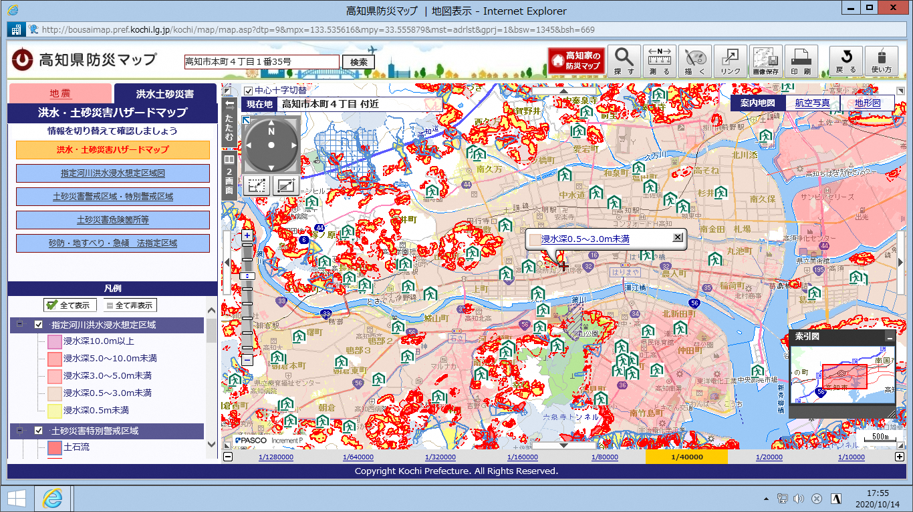
高知県に想定されている大雨や台風等の被害
19
Notes:
【補足説明】
高知県は、土佐湾を挟んで弓状を呈する地形をしていることもあり、湿った気流が流れ込みやすく、全国で最も降水量が多い地域のひとつです。県内のほとんどの地域で、年間に2,000mm以上、一部の地域では
3,000mmを越える降水があります。
このため、河川の氾濫や、水はけが悪くなることによって発生する内水氾濫などを原因とした洪水被害が起こりやすく、台風や豪雨の際には注意が必要です。
また、高知市では、山間部を中心として土砂災害が発生する危険性がある箇所も多く存在します。
風水害ハザードマップには、河川が氾濫した場合に浸水が予想される地域、土砂災害の発生が予想される危険箇所などが示されています。
避難するときも安全なルートを通って移動できるよう、あらかじめ危険個所を確認しておく必要があります。

Slide 23
［指導のポイント］
この後のワークに向け興味付けを行うパートなので、あなたの町の「地震」もしくは「風水害」の被害について、簡潔に説明するようにしてください（詳しく説明しすぎるとワークでの話題が少なくなってしまいます）。
20
Notes:
20

Slide 24
「地震災害」と「風水害」の２種類がありますので、研修を行う方が、地域の実情に合わせて、適宜選択してご利用下さい。
また、研修会の受講者や規模にあわせて、市町村単位・町内会単位・小学校区単位などワークショップで考えてもらう対象地域を決めてください。
ワークショップ
35分
［地震災害］
皆さんが住む地域には
どのような被害が想定されて
いるでしょうか？
21
Notes:
【補足説明】
受講者に、「地震発生時に、私たちが住む地域にはどのような被害が想定されているでしょうか？」と投げかけます。
（何人かの受講者を指名して、答えてもらってもよいでしょう。）
「地震災害における地域の危険について、科学的なデータである被害想定やハザードマップを使って確認していきましょう」と、次のワークショップにつなげます。

Slide 25
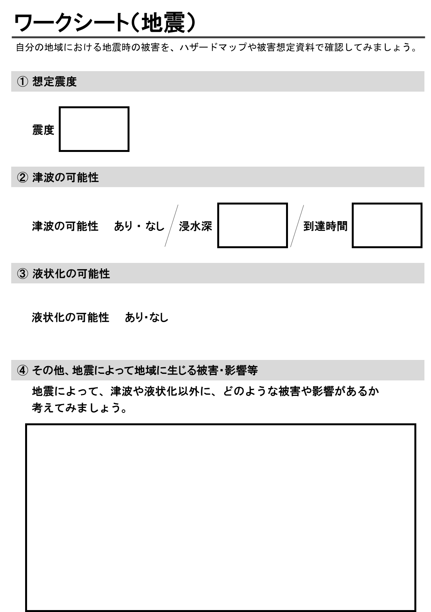
地震災害における地域の危険の整理
研修の受講者の防災に関する知識の習得状況等に応じて、作業時間等を適宜調整して下さい。
［個人作業］ ※１０分
配布されたハザードマップや被害想定資料を確認し、皆さんの地域の危険性について「ワークシート(地震)」 に書き出しましょう
想定震度は？
津波の可能性は？
液状化の可能性は？
どのような被害や影響が生じるか？
  建物倒壊／火災／断水 ・・・
22
Notes:
【補足説明】
次の資料を、受講者一人一人に配布します。
自地域の「地震被害想定」（P9で用意したもの）
自地域の地震に関する「ハザードマップ」（震度分布図、液状化の危険度、建物倒壊危険度、火災発生危険度など）（P9で用意したもの）
補助教材の「ワークシート（地震）」（別添）
以下の順番でワークシートへの書き込みを促します。
震度分布図を見て、想定震度を確認し記述する。
ハザードマップを見て、地域の位置と範囲を確認する。
津波の浸水エリアに入っているかどうかを確認し、あり・なしのどちらかに〇を記入。
津波の可能性が「あり」の場合は、ハザードマップから浸水深を把握し書き出す。津波到達時間もあれば書き出す。
液状化の可能性について、あり・なしのどちらかに〇を記入。
その他に気づいた被害などがあれば書き出してもらう。

Slide 26
ワークシート（地震）
（補助教材１限目）
自分の地域における地震時の被害を、ハザードマップや被害想定資料で確認してみましょう。
① 想定震度
震度
② 津波の可能性
津波の可能性 あり ・ なし
浸水深
到達時間
③ 液状化の可能性
液状化の可能性 あり・なし
④ その他、地震によって地域に生じる被害・影響等
地震によって、津波や液状化以外に、どのような被害や影響があるか
考えてみましょう。
23

Slide 27
［指導のポイント］
ハザードマップ等の見かたに慣れていない参加者もいるので、解説を入れながら一緒に記入を進めると良いでしょう。
震度分布図を見て、想定震度を確認し記述する。
ハザードマップを見て、地域の位置と範囲を確認する。
津波の浸水エリアに入っているかどうかを確認し、あり・なしのどちらかに〇を記入。
津波の可能性が「あり」の場合は、ハザードマップから浸水深を把握し書き出す。津波到達時間もあれば書き出す。
液状化の可能性について、あり・なしのどちらかに〇を記入。
その他に気づいた被害などがあれば書き出してもらう。
24
Notes:
24

Slide 28

グループ内で共有 ※１５分
ワークシートを活用しながら
皆さんの地域の危険について
話し合いましょう
25
Notes:
【補足説明】
自分の地域の危険について、グループ内で共有してもらいます。
被害想定やハザードマップを確認して理解したことを、自分の言葉に置き換えて伝えてもらうことで、より理解が進みます。
他の地域のメンバーの発表を聞くことで、地域によって被害に違いがあることも気づいてもらえます。
グループでの検討が終わったら、グループの代表者を指名して、発表してもらうと良いでしょう。残り時間に応じて、発表するグループを調整しても良いでしょう。

Slide 29
［指導のポイント］
グループ間を巡回しながら、各グループでの話し合いの流れをサポートします。
共有が上手く進んでいないグループがあれば、ハザードマップの見方についてアドバイスするなど、話し合いのサポートを行いましょう。
グループでの検討が終わったら、グループの代表者を指名して、発表してもらうと良いでしょう（他の地域のメンバーの発表を聞くことで、地域によって被害に違いがあることも気づいてもらえます）。
残り時間に応じて、発表するグループを調整しましょう。
発表が終わったら次ページからのスライドで出た意見のおさらいをします。
（みなさんの地域で起こりそうな被害事例をあらかじめピックアップしておきましょう）
26
Notes:
26

Slide 30
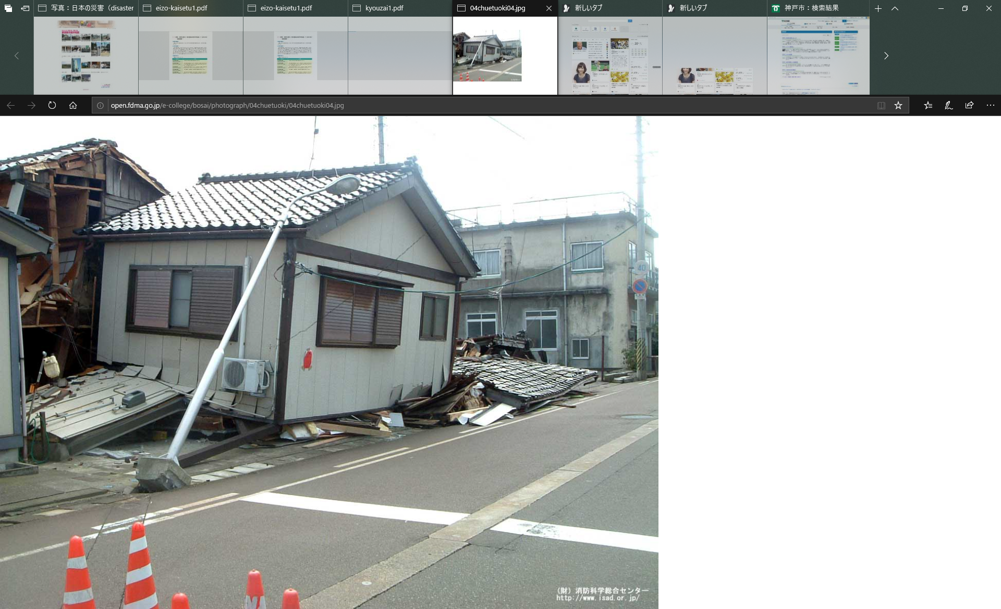
地震の揺れによる被害と影響
建物の倒壊
研修を行う地域で起こると考えられる被害事例をお選び下さい
27
写真：総務省消防庁ホームページ
Notes:
【補足説明】
地域の被害想定に応じて、地震の揺れによる「被害」・「影響」の種類や危険性について、写真を用いて説明します。
「チャレンジ防災48」などの映像（動画）を使っていただくのもイメージ促進のためにはよいでしょう。
http://open.fdma.go.jp/e-college/bosai/index.html
受講者の印象に残っている過去の災害事例を用いて説明することで、理解の促進を図るのも効果的です。

Slide 31
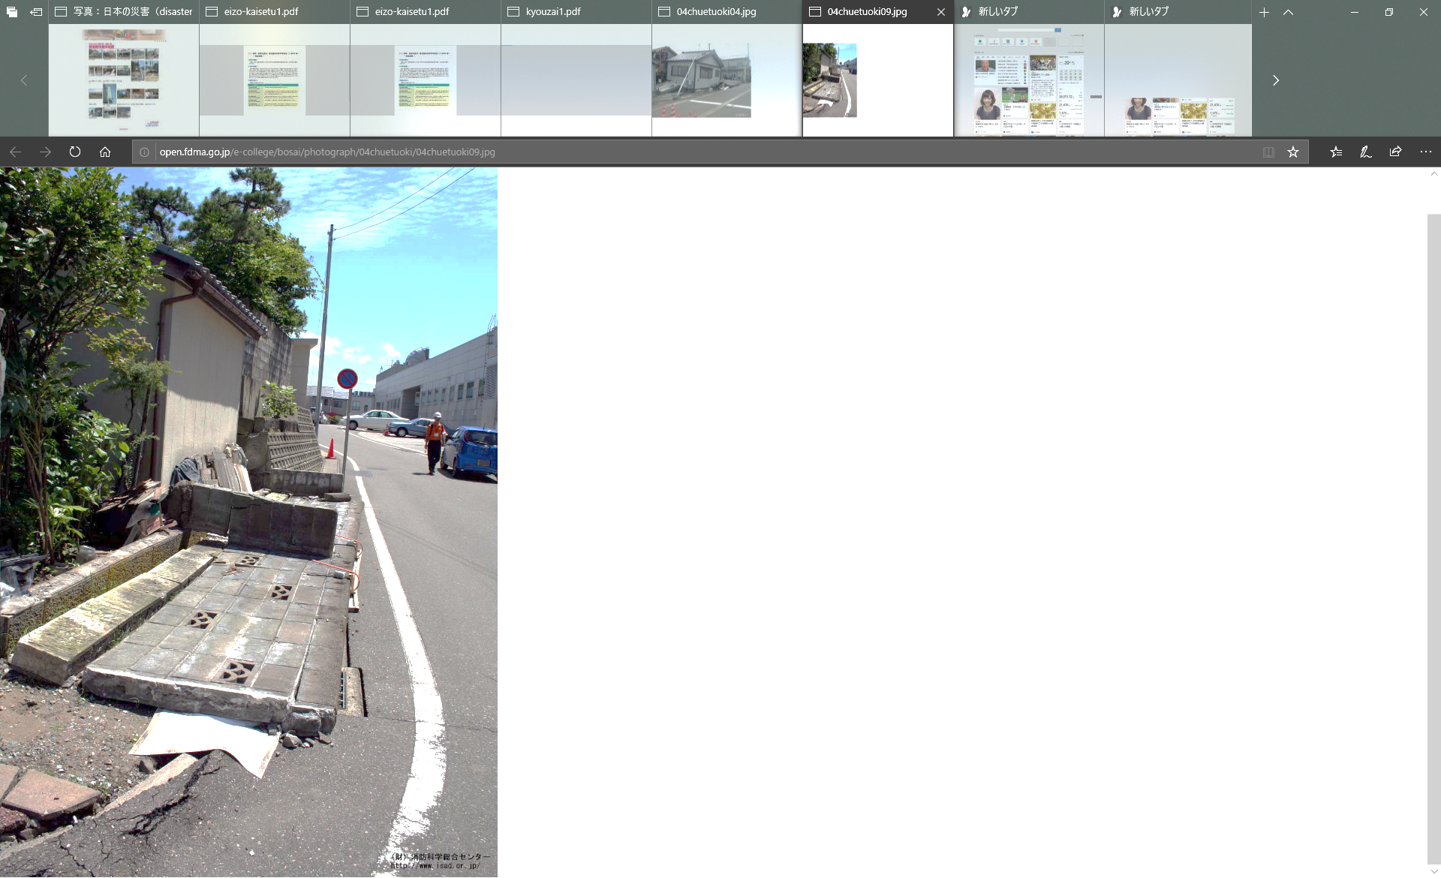
地震の揺れによる被害と影響
ブロック塀・石垣の倒壊
研修を行う地域で起こると考えられる被害事例をお選び下さい
28
写真：総務省消防庁ホームページ
Notes:
【補足説明】
地域の被害想定に応じて、地震の揺れによる「被害」・「影響」の種類や危険性について、写真を用いて説明します。
「チャレンジ防災48」などの映像（動画）を使っていただくのもイメージ促進のためにはよいでしょう。
http://open.fdma.go.jp/e-college/bosai/index.html
受講者の印象に残っている過去の災害事例を用いて説明することで、理解の促進を図るのも効果的です。

Slide 32
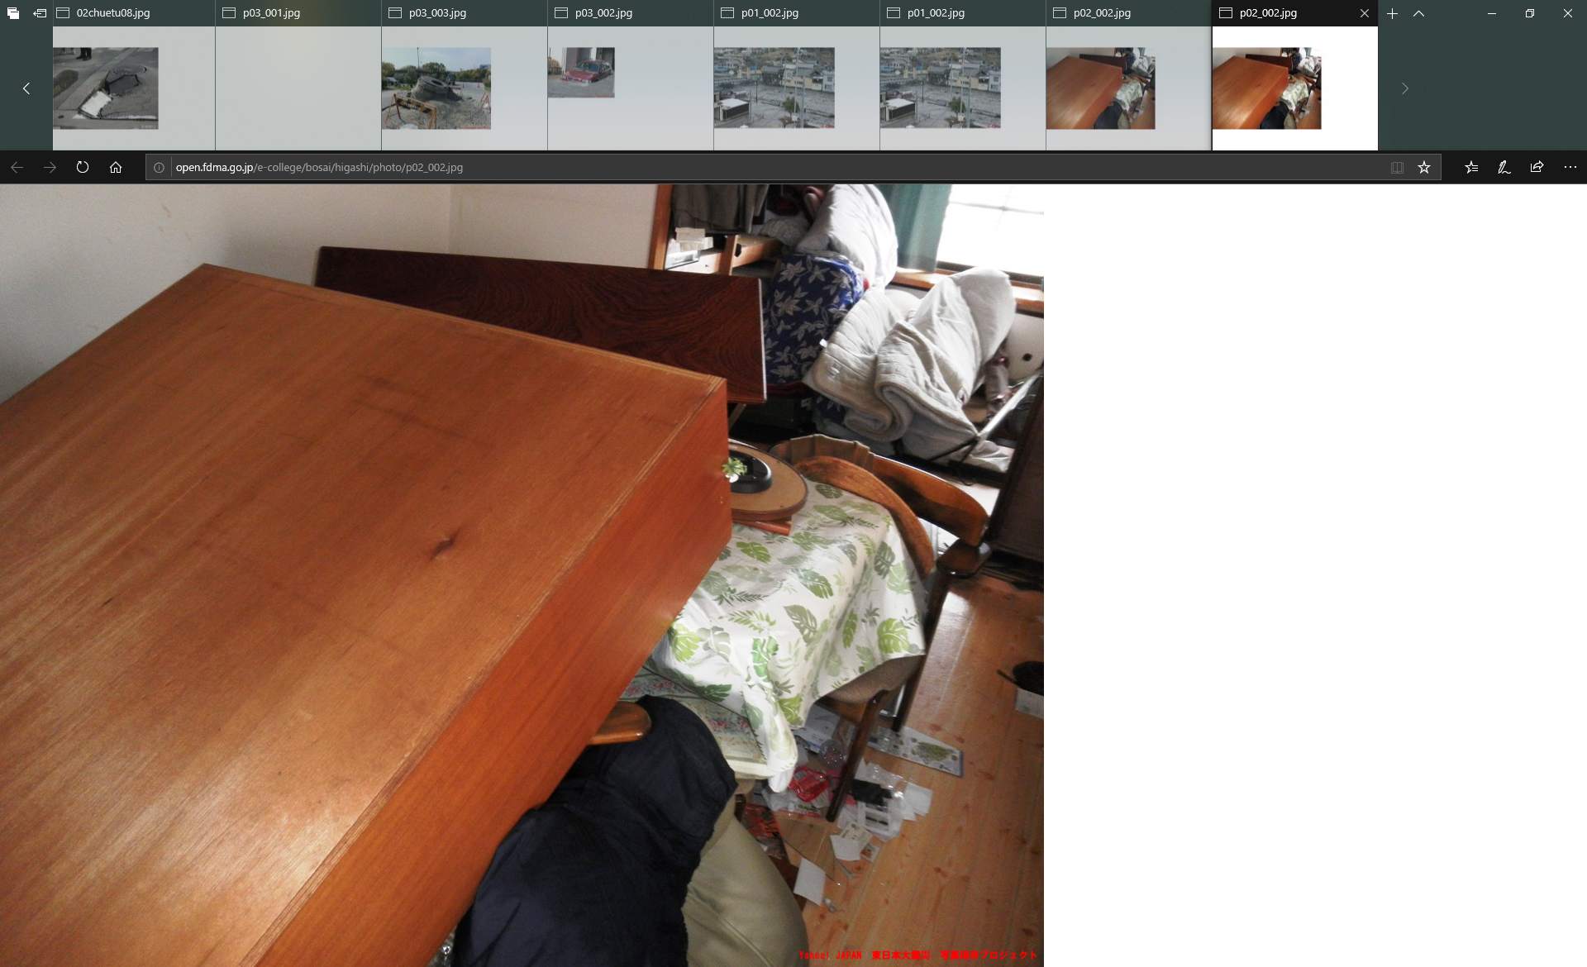
地震の揺れによる被害と影響
家具やモノが散乱
研修を行う地域で起こると考えられる被害事例をお選び下さい
29
写真：総務省消防庁ホームページ
Notes:
【補足説明】
地域の被害想定に応じて、地震の揺れによる「被害」・「影響」の種類や危険性について、写真を用いて説明します。
「チャレンジ防災48」などの映像（動画）を使っていただくのもイメージ促進のためにはよいでしょう。
http://open.fdma.go.jp/e-college/bosai/index.html
受講者の印象に残っている過去の災害事例を用いて説明することで、理解の促進を図るのも効果的です。

Slide 33
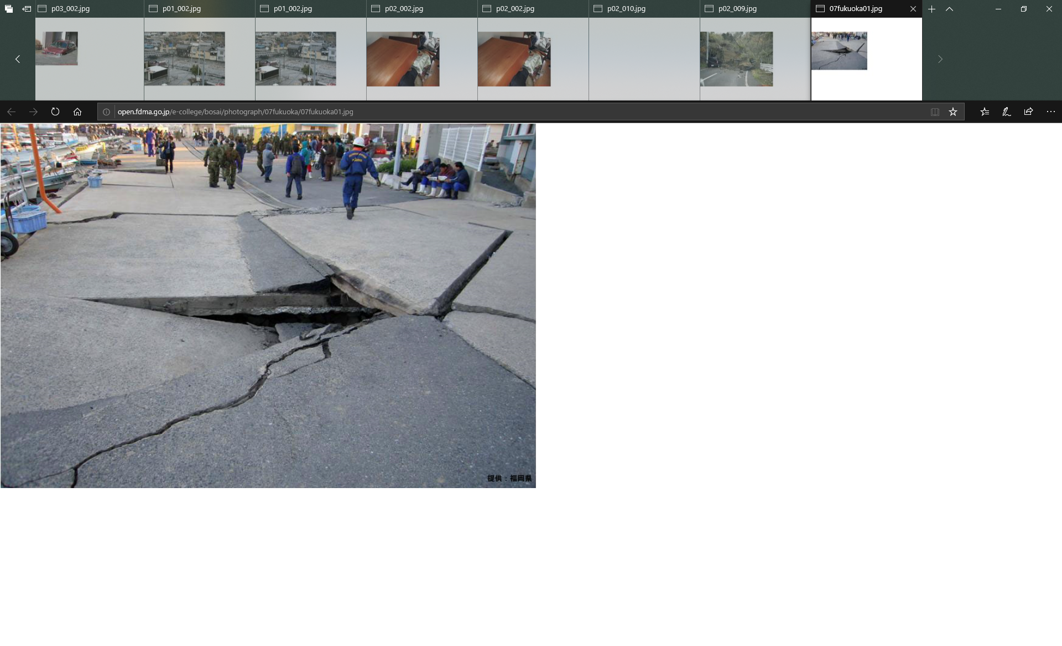
地震の揺れによる被害と影響
道路にヒビ、でこぼこ
研修を行う地域で起こると考えられる被害事例をお選び下さい
30
写真：総務省消防庁ホームページ
Notes:
【補足説明】
地域の被害想定に応じて、地震の揺れによる「被害」・「影響」の種類や危険性について、写真を用いて説明します。
「チャレンジ防災48」などの映像（動画）を使っていただくのもイメージ促進のためにはよいでしょう。
http://open.fdma.go.jp/e-college/bosai/index.html
受講者の印象に残っている過去の災害事例を用いて説明することで、理解の促進を図るのも効果的です。

Slide 34
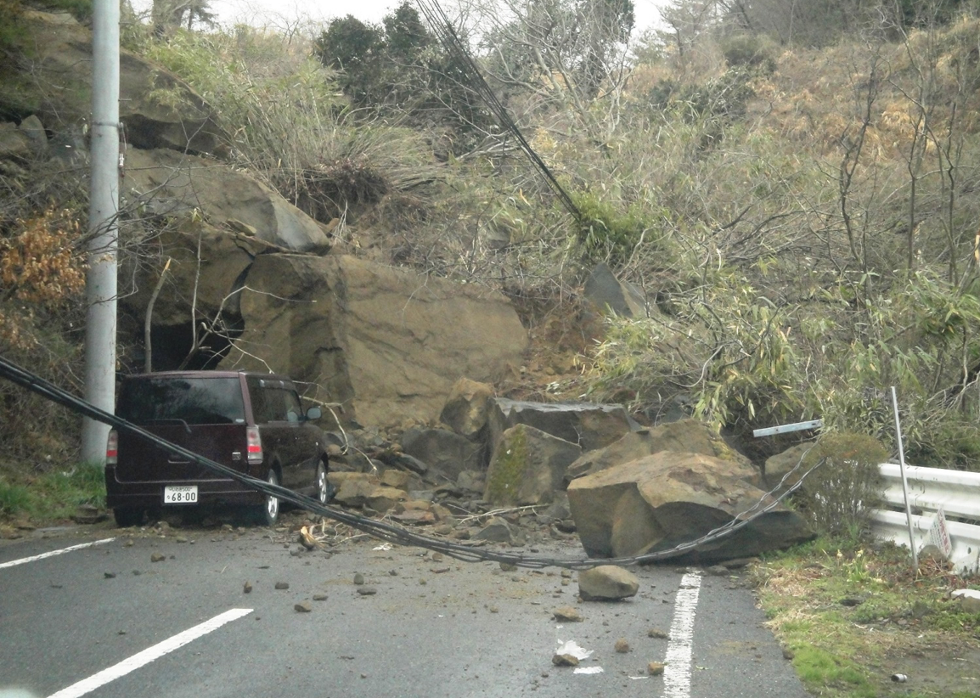
地震の揺れによる被害と影響
土砂災害
研修を行う地域で起こると考えられる被害事例をお選び下さい
写真：総務省消防庁ホームページ
31
Notes:
【補足説明】
地域の被害想定に応じて、地震の揺れによる「被害」・「影響」の種類や危険性について、写真を用いて説明します。
「チャレンジ防災48」などの映像（動画）を使っていただくのもイメージ促進のためにはよいでしょう。
http://open.fdma.go.jp/e-college/bosai/index.html
受講者の印象に残っている過去の災害事例を用いて説明することで、理解の促進を図るのも効果的です。

Slide 35
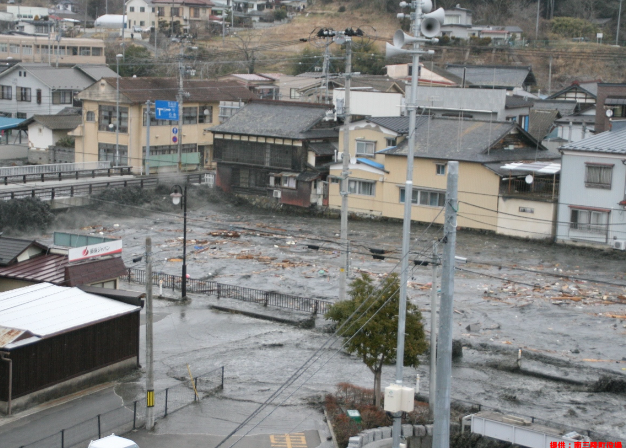
地震の揺れによる被害と影響
津波
研修を行う地域で起こると考えられる被害事例をお選び下さい
写真：総務省消防庁ホームページ
32
Notes:
【補足説明】
地域の被害想定に応じて、地震の揺れによる「被害」・「影響」の種類や危険性について、写真を用いて説明します。
「チャレンジ防災48」などの映像（動画）を使っていただくのもイメージ促進のためにはよいでしょう。
http://open.fdma.go.jp/e-college/bosai/index.html
受講者の印象に残っている過去の災害事例を用いて説明することで、理解の促進を図るのも効果的です。

Slide 36
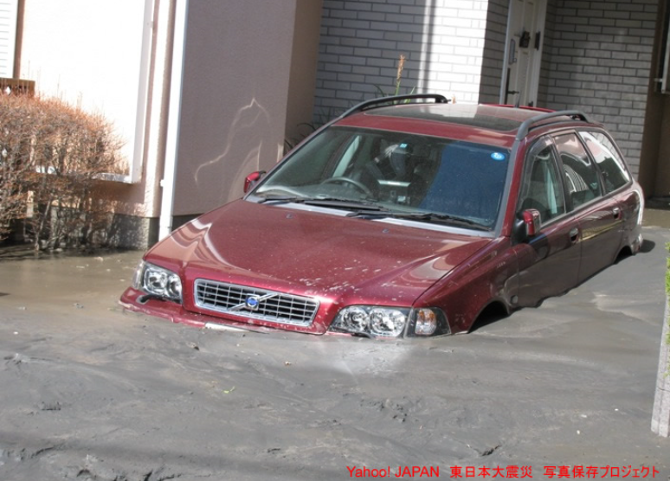
地震の揺れによる被害と影響
液状化
研修を行う地域で起こると考えられる被害事例をお選び下さい
写真：総務省消防庁ホームページ
33
Notes:
【補足説明】
地域の被害想定に応じて、地震の揺れによる「被害」・「影響」の種類や危険性について、写真を用いて説明します。
「チャレンジ防災48」などの映像（動画）を使っていただくのもイメージ促進のためにはよいでしょう。
http://open.fdma.go.jp/e-college/bosai/index.html
受講者の印象に残っている過去の災害事例を用いて説明することで、理解の促進を図るのも効果的です。
液状化とはゆるく堆積した砂の地盤に強い地震動が加わると、地層自体が液体状になる現象のこと。

Slide 37
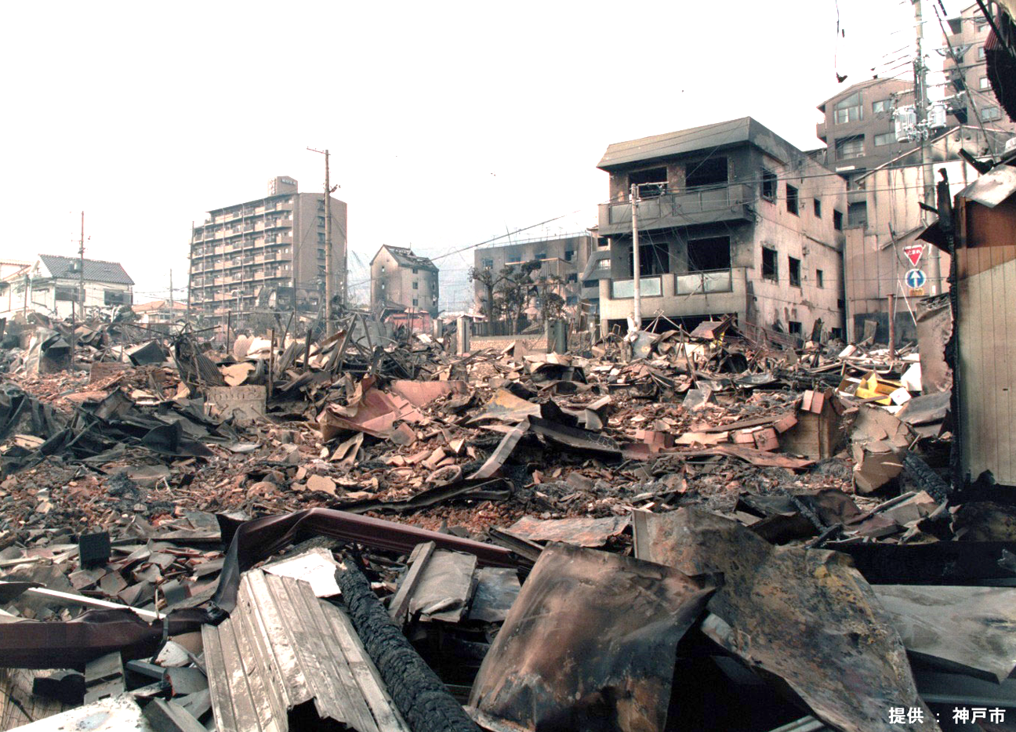
地震の揺れによる被害と影響
延焼火災
研修を行う地域で起こると考えられる被害事例をお選び下さい
写真：総務省消防庁ホームページ
34
Notes:
【補足説明】
地域の被害想定に応じて、地震の揺れによる「被害」・「影響」の種類や危険性について、写真を用いて説明します。
「チャレンジ防災48」などの映像（動画）を使っていただくのもイメージ促進のためにはよいでしょう。
http://open.fdma.go.jp/e-college/bosai/index.html
受講者の印象に残っている過去の災害事例を用いて説明することで、理解の促進を図るのも効果的です。

Slide 38
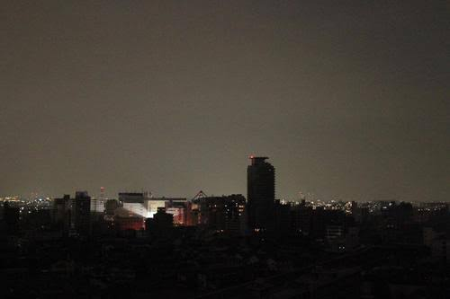
地震の揺れによる被害と影響
停電
研修を行う地域で起こると考えられる被害事例をお選び下さい
35
写真：総務省消防庁ホームページ
Notes:
【補足説明】
地域の被害想定に応じて、地震の揺れによる「被害」・「影響」の種類や危険性について、写真を用いて説明します。
「チャレンジ防災48」などの映像（動画）を使っていただくのもイメージ促進のためにはよいでしょう。
http://open.fdma.go.jp/e-college/bosai/index.html
受講者の印象に残っている過去の災害事例を用いて説明することで、理解の促進を図るのも効果的です。

Slide 39
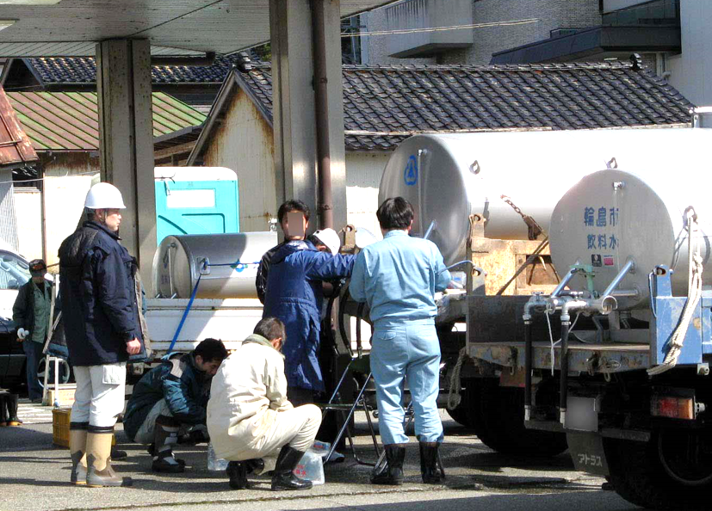
地震の揺れによる被害と影響
断水／
ガス供給停止
研修を行う地域で起こると考えられる被害事例をお選び下さい
36
写真：総務省消防庁ホームページ
Notes:
【補足説明】
地域の被害想定に応じて、地震の揺れによる「被害」・「影響」の種類や危険性について、写真を用いて説明します。
「チャレンジ防災48」などの映像（動画）を使っていただくのもイメージ促進のためにはよいでしょう。
http://open.fdma.go.jp/e-college/bosai/index.html
受講者の印象に残っている過去の災害事例を用いて説明することで、理解の促進を図るのも効果的です。

Slide 40
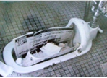
地震の揺れによる被害と影響
下水道
使用不可
研修を行う地域で起こると考えられる被害事例をお選び下さい
37
写真：総務省消防庁ホームページ
Notes:
【補足説明】
地域の被害想定に応じて、地震の揺れによる「被害」・「影響」の種類や危険性について、写真を用いて説明します。
「チャレンジ防災48」などの映像（動画）を使っていただくのもイメージ促進のためにはよいでしょう。
http://open.fdma.go.jp/e-college/bosai/index.html
受講者の印象に残っている過去の災害事例を用いて説明することで、理解の促進を図るのも効果的です。

Slide 41
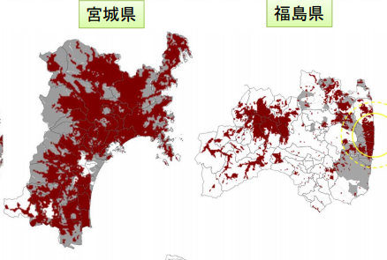
地震の揺れによる被害と影響
電話使用不可／ネット使用不可
研修を行う地域で起こると考えられる被害事例をお選び下さい
38
写真：総務省消防庁ホームページ
Notes:
【補足説明】
地域の被害想定に応じて、地震の揺れによる「被害」・「影響」の種類や危険性について、写真を用いて説明します。
「チャレンジ防災48」などの映像（動画）を使っていただくのもイメージ促進のためにはよいでしょう。
http://open.fdma.go.jp/e-college/bosai/index.html
受講者の印象に残っている過去の災害事例を用いて説明することで、理解の促進を図るのも効果的です。

Slide 42
「地震災害」と「風水害」の２種類がありますので、研修を行う方が、地域の実情に合わせて、適宜選択してご利用下さい。
また、研修会の受講者や規模にあわせて、市町村単位・町内会単位・小学校区単位などワークショップで考えてもらう対象地域を決めてください。
ワークショップ
35分
［風水害］
皆さんが住む地域には
どのような被害が想定されて
いるでしょうか？
39
Notes:
【補足説明】
受講者に、「大雨や台風などの影響で風水害が発生したときに、私たちが住む地域にはどのような被害が想定されているでしょうか？」と投げかけます。
（何人かの受講者を指名して、答えてもらってもよいでしょう。）
「風水害」における地域の危険について、科学的なデータである被害想定やハザードマップを使って確認していきましょう」と、次のワークショップにつなげます。

Slide 43
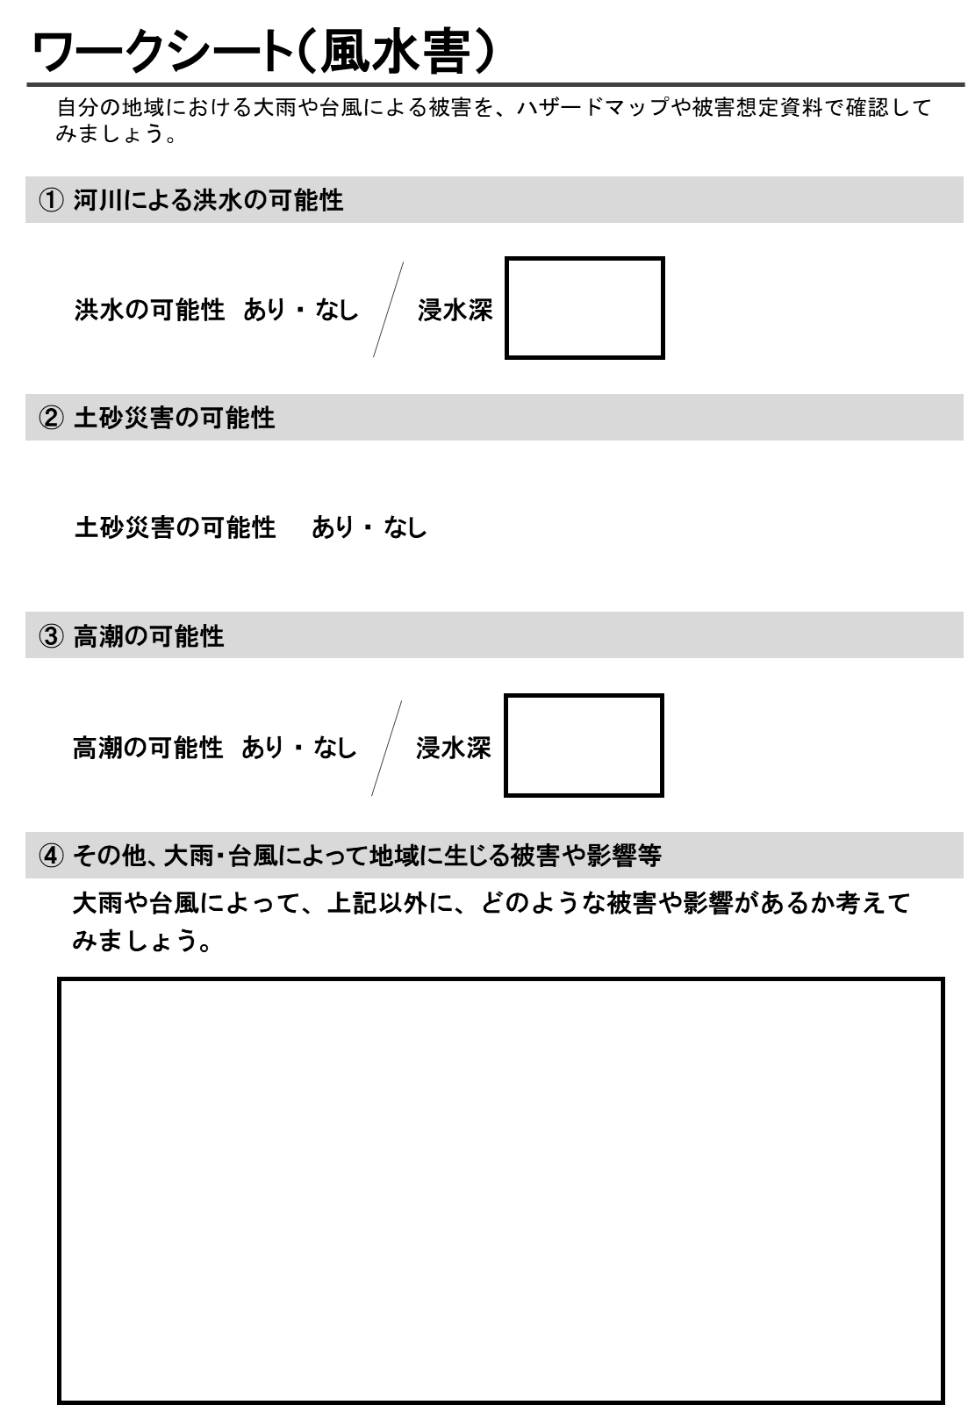
風水害における地域の危険の整理
研修の受講者の防災に関する知識の習得状況等に応じて、作業時間等を適宜調整して下さい。
［個人作業］ ※１０分
配布されたハザードマップや被害想定資料を確認し、皆さんの地域の危険性について「ワークシート(風水害)」 に書き出しましょう
河川氾濫による洪水の可能性は？水の深さは？
土砂災害の可能性は？
高潮の可能性は？
その他、気づいた被害等
  強風による建物の損壊 ・・・
40
Notes:
【補足説明】
次の資料を、受講者一人一人に配布します。
自地域の「風水害に関する被害想定」
自地域の地震に関する「ハザードマップ」（浸水想定区域図、土砂災害、高潮災害など）
補助教材の「ワークシート（風水害）」（別添）
以下の順番でワークシートへの書き込みを促します。
ハザードマップを見て、地域の位置と範囲を確認する。
河川氾濫による浸水エリアに入っているかどうかを確認し、あり・なしのどちらかに〇を記入。
浸水の可能性が「あり」の場合は、ハザードマップから浸水深を把握し書き出す。
土砂災害、高潮災害についてもハザードマップを確認し、書きだす。
その他に気づいた被害などがあれば書き出してもらう。

Slide 44
ワークシート（風水害）
（補助教材１限目）
自分の地域における大雨や台風による被害を、ハザードマップや被害想定資料で確認してみましょう。
①河川による洪水等による浸水害の可能性
洪水や内水氾濫等による
浸水害の可能性
あり ・ なし
浸水深
② 土砂災害の可能性
土砂災害の可能性 あり ・ なし
③ 高潮の可能性
高潮の可能性 あり ・ なし
浸水深
④ その他、大雨・台風によって地域に生じる被害や影響等
大雨や台風によって、上記以外に、どのような被害や影響があるか考えて
みましょう。
41

Slide 45
［指導のポイント］
ハザードマップ等の見かたに慣れていない参加者もいるので、解説を入れながら一緒に記入を進めると良いでしょう。
ハザードマップを見て、地域の位置と範囲を確認する。
河川氾濫による浸水エリアに入っているかどうかを確認し、あり・なしのどちらかに〇を記入。
浸水の可能性が「あり」の場合は、ハザードマップから浸水深を把握し書き出す。
土砂災害、高潮災害についてもハザードマップを確認し、書きだす。
その他に気づいた被害などがあれば書き出してもらう。
42
Notes:
42

Slide 46
グループ内で共有 ※１５分
ワークシートを活用しながら
皆さんの地域の危険について
話し合いましょう
43
Notes:
【補足説明】
自分の地域の危険について、グループ内で共有してもらいます。
被害想定やハザードマップを確認して理解したことを、自分の言葉に置き換えて伝えてもらうことで、より理解が進みます。
他の地域のメンバーの発表を聞くことで、地域によって被害に違いがあることも気づいてもらえます。
グループでの検討が終わったら、グループの代表者を指名して、発表してもらうと良いでしょう。残り時間に応じて、発表するグループを調整しても良いでしょう。

Slide 47
［指導のポイント］
グループ間を巡回しながら、各グループでの話し合いの流れをサポートします。
共有が上手く進んでいないグループがあれば、ハザードマップの見方についてアドバイスするなど、話し合いのサポートを行いましょう。
グループでの検討が終わったら、グループの代表者を指名して、発表してもらうと良いでしょう（他の地域のメンバーの発表を聞くことで、地域によって被害に違いがあることも気づいてもらえます）。
残り時間に応じて、発表するグループを調整しましょう。
発表が終わったら次ページからのスライドで出た意見のおさらいをします。
（みなさんの地域で起こりそうな被害事例をあらかじめピックアップしておきましょう）
44
Notes:
44

Slide 48
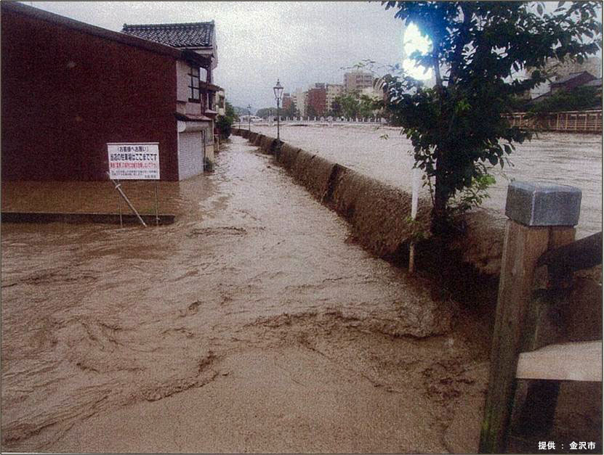
地震の揺れによる被害と影響
河川の氾濫による浸水（外水氾濫）
研修を行う地域で起こると考えられる被害事例をお選び下さい
45
写真：総務省消防庁ホームページ
Notes:
【補足説明】
地域の被害想定に応じて、大雨や台風による「被害」・「影響」の種類や危険性について、写真を用いて説明します。
「チャレンジ防災48」などの映像（動画）を使っていただくのもイメージ促進のためにはよいでしょう。
http://open.fdma.go.jp/e-college/bosai/index.html
受講者の印象に残っている過去の災害事例を用いて説明することで、理解の促進を図るのも効果的です。

Slide 49
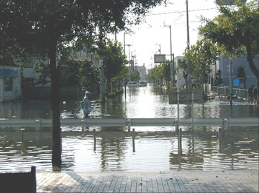
地震の揺れによる被害と影響
高潮による浸水
研修を行う地域で起こると考えられる被害事例をお選び下さい
46
写真：総務省消防庁ホームページ
Notes:
【補足説明】
地域の被害想定に応じて、大雨や台風による「被害」・「影響」の種類や危険性について、写真を用いて説明します。
「チャレンジ防災48」などの映像（動画）を使っていただくのもイメージ促進のためにはよいでしょう。
http://open.fdma.go.jp/e-college/bosai/index.html
受講者の印象に残っている過去の災害事例を用いて説明することで、理解の促進を図るのも効果的です。

Slide 50
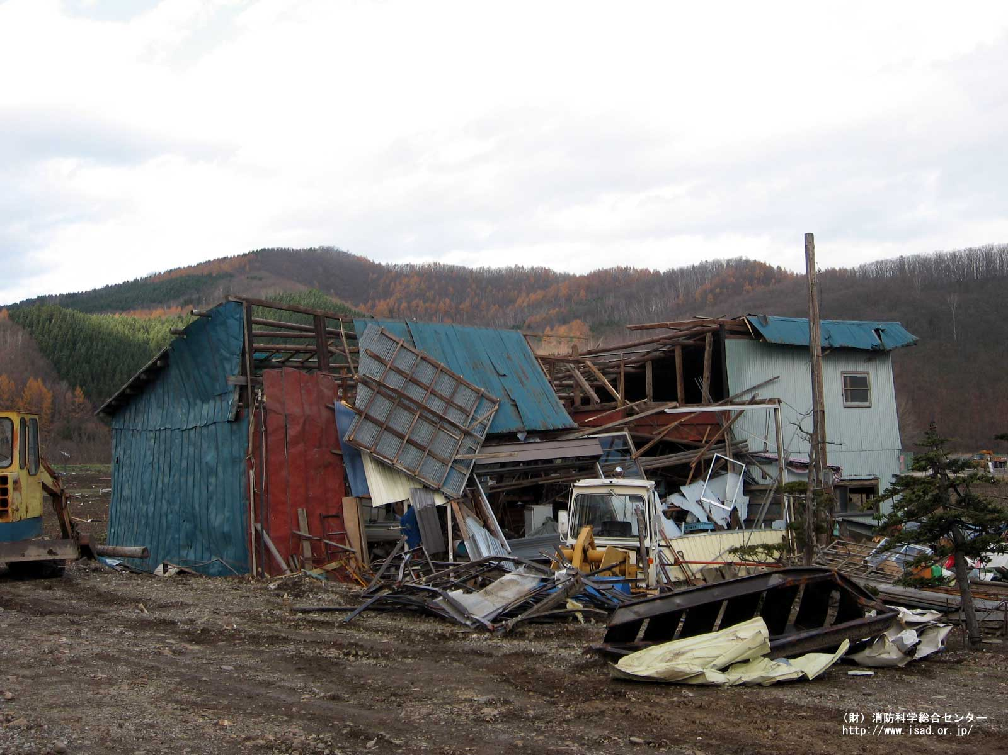
地震の揺れによる被害と影響
風による
家屋の倒壊
研修を行う地域で起こると考えられる被害事例をお選び下さい
47
写真：総務省消防庁ホームページ
Notes:
【補足説明】
地域の被害想定に応じて、大雨や台風による「被害」・「影響」の種類や危険性について、写真を用いて説明します。
「チャレンジ防災48」などの映像（動画）を使っていただくのもイメージ促進のためにはよいでしょう。
http://open.fdma.go.jp/e-college/bosai/index.html
受講者の印象に残っている過去の災害事例を用いて説明することで、理解の促進を図るのも効果的です。

Slide 51
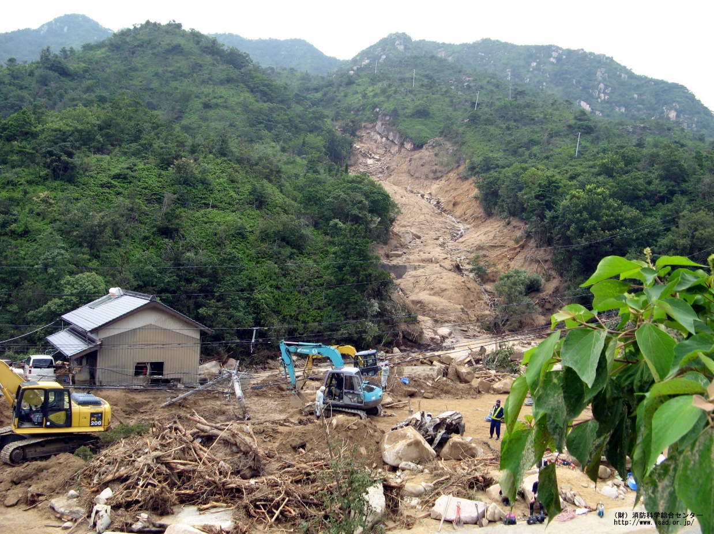
地震の揺れによる被害と影響
大雨による がけ崩れ
地すべり
土石流
研修を行う地域で起こると考えられる被害事例をお選び下さい
48
写真：総務省消防庁ホームページ
Notes:
【補足説明】
地域の被害想定に応じて、大雨や台風による「被害」・「影響」の種類や危険性について、写真を用いて説明します。
「チャレンジ防災48」などの映像（動画）を使っていただくのもイメージ促進のためにはよいでしょう。
http://open.fdma.go.jp/e-college/bosai/index.html
受講者の印象に残っている過去の災害事例を用いて説明することで、理解の促進を図るのも効果的です。

Slide 52
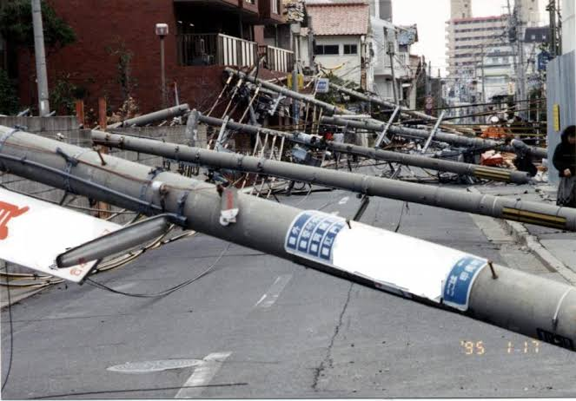
地震の揺れによる被害と影響
停電
（倒木や土砂崩れ
などによる）
研修を行う地域で起こると考えられる被害事例をお選び下さい
49
写真：兵庫県ホームページ
Notes:
【補足説明】
地域の被害想定に応じて、大雨や台風による「被害」・「影響」の種類や危険性について、写真を用いて説明します。
「チャレンジ防災48」などの映像（動画）を使っていただくのもイメージ促進のためにはよいでしょう。
http://open.fdma.go.jp/e-college/bosai/index.html
受講者の印象に残っている過去の災害事例を用いて説明することで、理解の促進を図るのも効果的です。

Slide 53
地震の揺れによる被害と影響
断水
（施設被害、停電
などによる）
研修を行う地域で起こると考えられる被害事例をお選び下さい
50
写真：総務省消防庁ホームページ
Notes:
【補足説明】
地域の被害想定に応じて、大雨や台風による「被害」・「影響」の種類や危険性について、写真を用いて説明します。
「チャレンジ防災48」などの映像（動画）を使っていただくのもイメージ促進のためにはよいでしょう。
http://open.fdma.go.jp/e-college/bosai/index.html
受講者の印象に残っている過去の災害事例を用いて説明することで、理解の促進を図るのも効果的です。

Slide 54
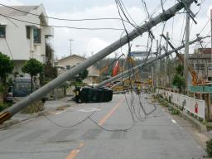
地震の揺れによる被害と影響
通信障害
（停電や伝送路断
などによる）
研修を行う地域で起こると考えられる被害事例をお選び下さい
51
写真：宮古島地方気象台ホームページ
Notes:
【補足説明】
地域の被害想定に応じて、大雨や台風による「被害」・「影響」の種類や危険性について、写真を用いて説明します。
「チャレンジ防災48」などの映像（動画）を使っていただくのもイメージ促進のためにはよいでしょう。
http://open.fdma.go.jp/e-college/bosai/index.html
受講者の印象に残っている過去の災害事例を用いて説明することで、理解の促進を図るのも効果的です。

Slide 55
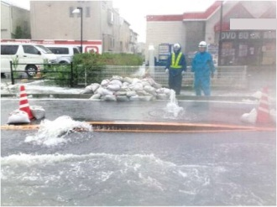
地震の揺れによる被害と影響
下水道
（施設被害、停電
などによる）
研修を行う地域で起こると考えられる被害事例をお選び下さい
52
写真：千葉県ホームページ
Notes:
【補足説明】
地域の被害想定に応じて、大雨や台風による「被害」・「影響」の種類や危険性について、写真を用いて説明します。
「チャレンジ防災48」などの映像（動画）を使っていただくのもイメージ促進のためにはよいでしょう。
http://open.fdma.go.jp/e-college/bosai/index.html
受講者の印象に残っている過去の災害事例を用いて説明することで、理解の促進を図るのも効果的です。

Slide 56
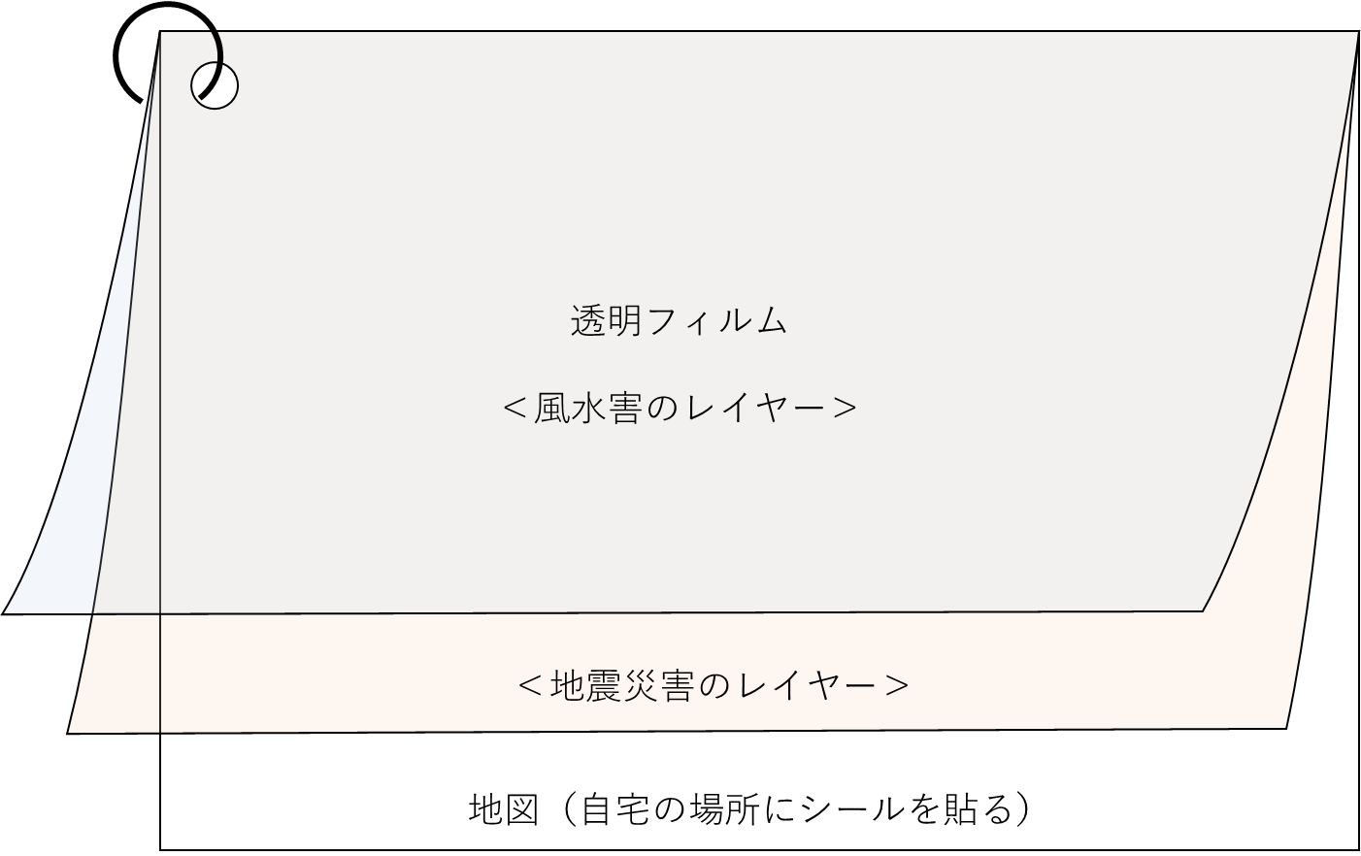
「地震災害」と「風水害」のワークショップを同時に行う方法
●準備するもの
・自宅の周辺が示されている地図（住宅地図等）
・透明フィルム（２枚）
・丸シール
●検討の流れ
１．自宅の周辺が示されている地図上に、
自宅の場所に丸シールを貼ります。
２．透明フィルム（１枚）を重ねます
３．透明フィルムの上から、地震災害の
被害想定エリアを記入します。
４．更にその上に、透明フィルムを重ね、
水害の被害想定エリアを記入します。
５．地震災害、風水害それぞれの被害想定エリアと
自宅の地図を重ねて、災害種別毎の
災害リスクを確認します。
※リング等で地図と透明フィルムをまとめると、
紛失したりしにくくなります。
図．複数の災害リスクを検討する手法イメージ図
53
Notes:
【補足説明】
・災害リスクは災害毎に異なるため、災害リスクに応じた避難行動等も異なります。
・それぞれの災害の被害想定等を基に災害リスクを検討することが重要です。

Slide 57
１．わがまち （地域） の災害発生のおそれ - まとめ -
近年、大規模な地震や風水害が
発生し、被害は甚大です
54
Notes:
【補足説明】
中項目「１．わがまち（地域）の災害発生のおそれ」で学んだことをまとめます。

Slide 58
２．自主防災活動の必要性
２０分
55

Slide 59
［このパートの目的］
自主防災組織（共助活動）の必要性について理解してもらう
56
Notes:
56

Slide 60
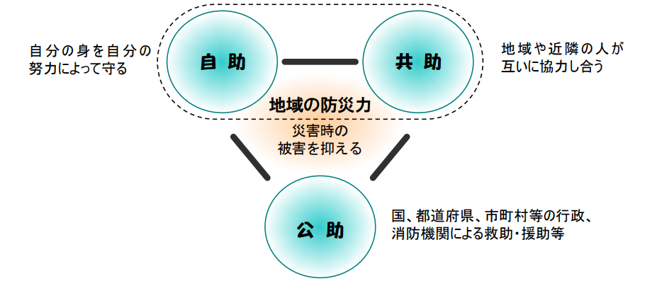
自助・共助の重要性
自助
共助
自分の身を
自分で守る
災害時 （特に直後） は、
「公助」の活動には限界がある
✓道路の寸断等で地域が孤立
✓行政等も自身が被災
公助
「自助」と「共助」の防災活動が重要
57
Notes:
【補足説明】
自助・共助・公助とは何なのかについて説明します。
災害時、特に災害発生直後は、「公助」には期待できないことを説明し、特に災害発生直後は、自主防災組織を中心とした「共助」による災害対応が重要であることを伝えます。

Slide 61
災害が発生した地域における対応の実態： 消火活動
阪神・淡路大震災時に、神戸市内で、調査した９４か所の火災現場
のうち、約８割の７７か所で市民消火活動が展開された
長田区西代市場火災
・自治会リーダーの呼びかけで、２００人以上のバケツリレー ・倒壊家屋を動かし延焼防止
東灘区御影西町火災
・子どもを含む約３００人がバケツリレー
長田区東尻池町火災
・近隣企業からポンプ、ホースなどの提供を受けて活用
７７
件
９４
件
約８割
市民消火活動の有無
参考：日本火災学会「1995年兵庫県南部地震における火災に関する調査報告書（1996）」
58
Notes:
【補足説明】
共助の重要性を事例を使って説明します。
大規模な火災に対しても地域による消火活動が行われました。
地域住民が一体となった防災活動、つまり共助が被害の拡大を防止する上でとても重要です。

Slide 62
災害が発生した地域における対応の実態： 救助活動
阪神・淡路大震災において、倒壊家屋から救助したのは自助が66.8％、共助が30.7％、公助は2％足らず
阪神・淡路大震災における
倒壊家屋からの救助活動の主体
災害時 （特に直後） は
「公助」 が間に合わない
その他
救助隊に
公助
通行人に
共助
直後は
「自助」 と 「共助」 で
守り抜く必要がある
友人･隣人に
家族に
自助
自力で
(%)
参考：日本火災学会「1995年兵庫県南部地震における火災に関する調査報告書（1996）」
59
Notes:
【補足説明】
災害時には、地域住民の力が大きな役割を果たすことを、阪神・淡路大震災（平成７年１月１７日発生）の例を使って説明します。
阪神・淡路大震災において、倒壊家屋からの救助のうち、友人・隣人と回答したのは約３割にのぼり、災害時の地域における助け合いの重要性を確認することができます。

Slide 63
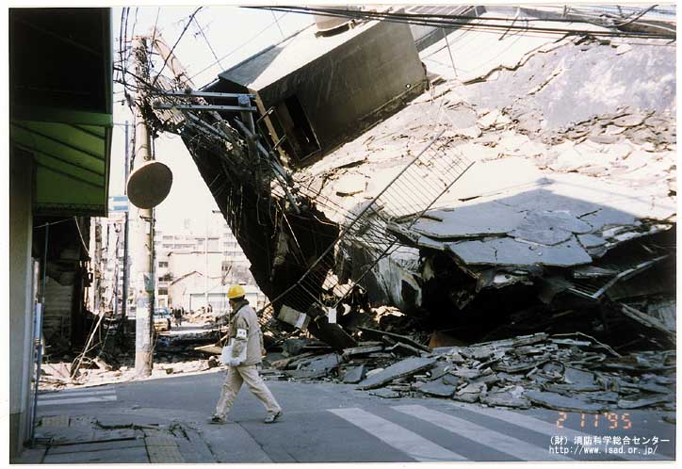
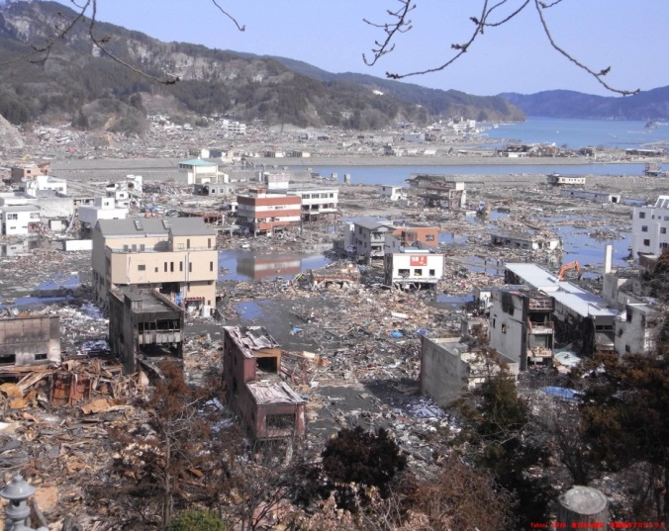
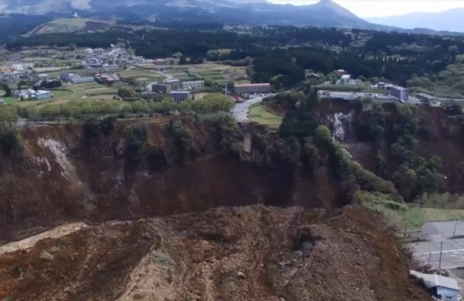
公助の限界
大規模な災害が発生したときに、被害の拡大を防ぐためには、国や都道府県、市町村の対応（公助）だけでは限界があります。
阪神・淡路大震災
東日本大震災
熊本地震
道路まで崩れた建物
津波来襲の1週間後のまち
崩落した橋
大規模災害時は、行政機能が麻痺してしまい、行政だけでは被災者を十分に支援できない。
60
Notes:
【補足説明】
・公助の限界を改めて説明します。
・大規模災害時には、消防などの公的機関による救助にはどうしても限界があり、隣近所の助け合いが非常に重要であることを伝えます。

Slide 64
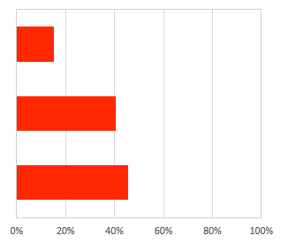
自助意識の現状
近年、自助の意識は高まってきているが、まだ不十分
各家庭が大地震に備えて、行っている対策
非常持ち出し用衣類、毛布など
を準備している
15.2%
半数以上は
備えていない
家具・家電などを固定し、転倒・
落下・移動を防止している
40.6%
食料や飲料水、日用品などを
準備している
45.7%
参考：内閣府「平成29年度防災に関する世論調査」
61
Notes:
【補足説明】
自助意識の現状について伝えます。
内閣府の調査では、自助による準備が不十分であることを説明します。
自助意識の啓蒙も自主防災組織の役割のひとつです。

Slide 65
公助活動の現状： 地域における消防防災体制
平成31年４月１日現在
（少年消防クラブは令和元年５月１日現在）
公助
常備消防
（726本部）
約１６．５万人
行政による活動
消防機関
消防団
（ 2,198団）
約８３．２万人
共助
うち女性消防団員約２．７万人
地区内の居住者等が
連携して行う活動
自主防災組織
（167,158組織）
約４，４３６万人
活動カバー率（※）＝８４．１％
女性（婦人）
防火クラブ
少年消防
クラブ
自助
その他の
地域防災組織
（NPO等）
（8,035クラブ）
約120万人
（4,442クラブ）
約41万人
住民一人一人が
自発的に行う活動
地域住民
62
（※）自主防災組織活動カバー率 ＝ 自主防災組織が活動の範囲としている地域の世帯数 ÷ 全世帯数
Notes:
【補足説明】
・公助・共助・自助の担い手とそれぞれの人数や割合を説明します。
・特に公助団体（消防団・自主防災組織）の規模感を知ってもらい、共助活動が拡がっていることを認識してもらいます。

Slide 66
自主防災組織とは： 災害対策基本法での定義
災害対策基本法において、自主防災組織は住民の「隣保協同の精神」に基づく自発的な防災組織と定められています。
（基本理念）
第二条の二 災害対策は、次に掲げる事項を基本理念として行われるものとする。
二 国、地方公共団体及びその他の公共機関の適切な役割分担及び相互の連携協力を確保するとともに、これと併せて、住民一人一人が自ら行う防災活動及び自主防災組織（住民の隣保協同の精神に基づく自発的な防災組織をいう。以下同じ。）その他の地域における多様な主体が自発的に行う防災活動を促進すること。
63
Notes:
【補足説明】
・災害対策基本法の自主防災組織の根拠規定（基本理念）を説明します。

Slide 67
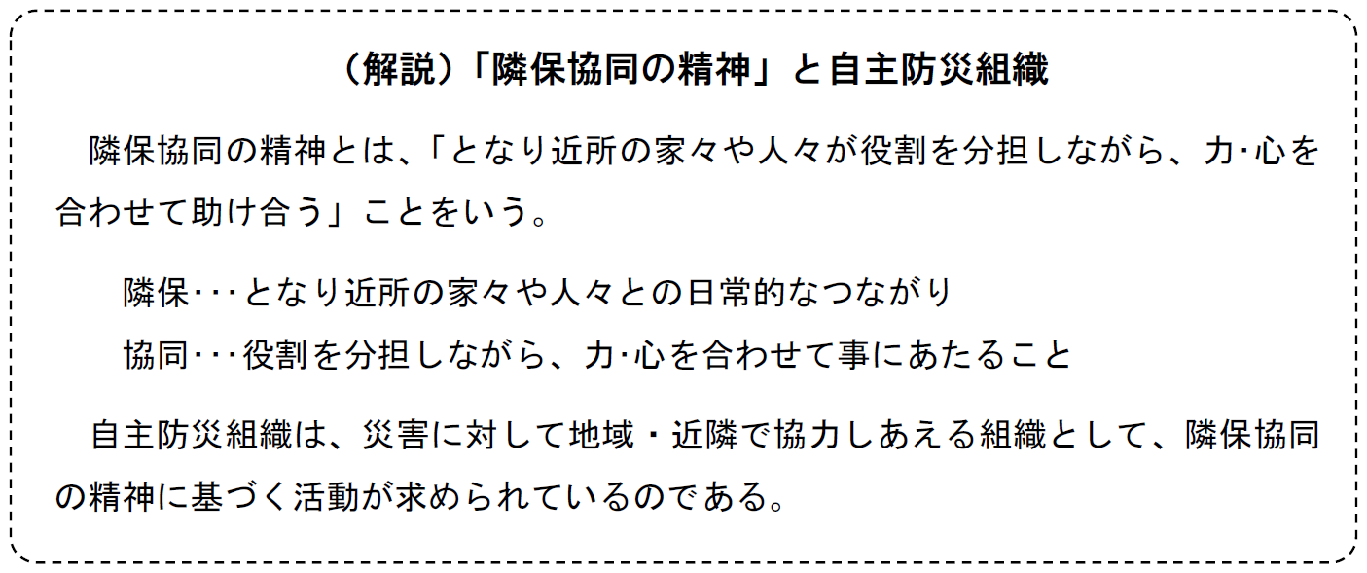
自主防災組織とは： 隣保協同の精神
災害によって地域が孤立した場合には、普段から生活環境を共有している住民同士が相互に協力し合うこと （共助） が被害軽減のための最も重要な行動となります。
64

Slide 68
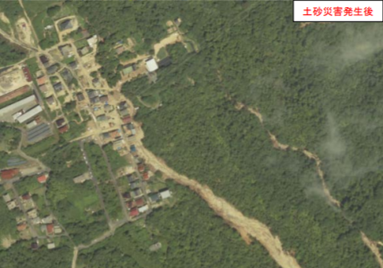
［事例紹介］ 実際の災害時における共助
■ 地域ぐるみでの避難体制
東広島市黒瀬町洋国団地：広島県
くろせ ちょう
ようこく
平成30年7月豪雨で土石流による被害を受けたが、住民で支え合って事前に避難したため、死者やけが人がゼロだった。
要配慮者を含む７名が避難準備の発令前に自主的に避難した。この時、自治会で事前に決めていた要配慮者を支援する担当者が避難の補助をした。
平成26年の災害を受け、防災に関する取組をはじめ、緊急告知ラジオの設置や民生委員等による高齢者・障がい者の避難を支援する担当を事前に決めていた
参考：内閣府「平成30年７月豪雨を踏まえた水害・土砂災害からの避難のあり方について（報告）【参考資料】」
65
Notes:
【補足説明】
平成30年7月豪雨にて、土石流等により、全半壊10軒、床下浸水20軒の被害を受けましたが、地域での共助による取組みで死者やけが人がゼロであった事例です。
緊急告知ラジオは、災害時に市域の防災情報を放送するもので、自治会費で購入し全戸配布しています。
この他、ハザードマップを全戸に配布し周知し、住民もハザードマップを見ており土砂災害危険箇所と認識していました。
平成26年災害を受けて防災に関する取り組みを始め、年１～２回避難訓練を実施していたり、市の出前講座を受講していました。

Slide 69
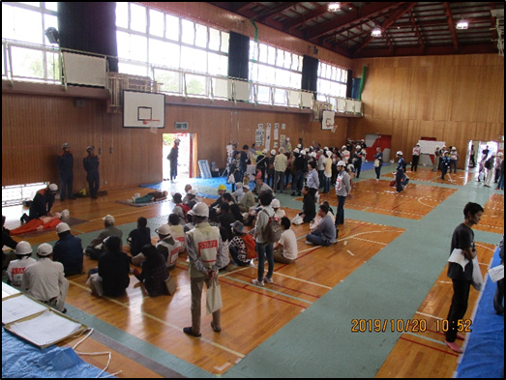
［事例紹介］ 平時における自主防災組織の活動 （令和元年度 自主防災組織等のリーダー育成・連携促進支援事業）
■ 地域住民による自主的な避難所開設と運営
木津川市：京都府
自主防災組織が主体となり避難誘導と避難所の開設・運営を行うもので、特に、これまで未策定であった地域内の避難行動要領や自主的な避難所開設・運営要領を木津川市と連携し協議、構築を行った。
市防災訓練で関係機関との連携も含め、実行動訓練を実施した。
防災意識の向上を目的に各種団体と連携し、市内の催し会場にて防災イベント「防災ママフェス木津川」を開催し、防災用品の展示や外部特別講師を招き防災講演会を行い、地域防災リーダーをはじめ多くの市民に参加してもらう
66
Notes:
【補足説明】
・防災訓練や防災イベントの開催については、準備段階から各種団体の方々と顔が見える関係づくりに励み普段からの連携強化に努める取組みを実施しました。
・消防庁の支援事業である「自主防災組織等のリーダー育成・連携促進支援事業（現：消防団・自主防災組織等連携促進支援事業）」の一例です。

Slide 70
２．自主防災活動の必要性 - まとめ -
災害時 （特に直前、直後） は、
「自助」と「共助」の防災活動が重要です
67
Notes:
【補足説明】
中項目「２．自主防災活動の必要性」で学んだことをまとめます。

